Slide 1
PENGEMBANGAN MODUL PROJEK PENGGUATAN PROFIL PELAJAR PANCASILA DI BIDANG KRIYA DALAM MENGEMBANGKAN KREATIVITAS SISWA FASE B

Slide 2
LATAR BELAKANG
Penyempurnaan kurikulum tidak dapat dihindari dan dilewati, tetapi harus selalu dijalani dan disesuaikan dengan kebutuhan juga prinsip (Rachmawati, dkk., 2022, hlm. 3614). Kurikulum Merdeka adalah kurikulum yang sedang diterapkan dan merupakan implementasi konsep pendidikan menurut Ki Hajar Dewantara (Ainia D, 2020. Hlm 98). Adanya dimensi profil pelajar Pancasila merupakan ciri khas Kurikulum Merdeka yang juga merupakan penerjemahan dari tujuan pendidikan nasional (UU No. 20 tahun 2003). Untuk mencapai profil pelajar Pancasila, dapat melalui budaya sekolah, pembelajaran intrakulikuler, kegiatan kokulikuler dan ekstrakurikuler dengan fokus penanaman karakter (Rachmawati, 2022, hlm.3614). Dalam penelitian ini, akan mengambil penerapan melalui kegiatan kokurikuler menggunakan modul projek. Modul yang dimaksud di sini adalah modul projek berupa dokumen yang berisi tujuan, langkah, media pembelajaran, dan assesmen serta terdiri dari komponen identitas modul, tujuan, aktivitas dan assesemen (Kemendikbud, 2022, hlm. 43).
Anak sedini mungkin harus dikenalkan dengan hal-hal yang dapat mengembangkan Kreativitasnya, dan jenjang Sekolah Dasar adalah tahap yang paling tepat untuk mengenalkannya (Rudyanto. H, 2019, hlm.189). Kreativitas adalah suatu aktifitas kognitif yang menghasilkan pandangan yang baru mengenai suatu bentuk permasalahan dan tidak dibatasi pada hasil yang pragmatis (Solso dalam Rudyanto. H, 2019, hlm.186). Menurut Career Center Maine Departmen of Labor USA kreativitas menjadi sangat penting untuk ditanamkan kepada anak karena kemampuan ini merupakan salah satu kemampuan yang dikehendaki dunia kerja (dalam Rudyanto. H, 2019, hlm.185).
Dengan adanya seni kriya, siswa di ajarkan untuk menemukan ide-ide baru dan menghasilkan karya-karya menarik yang dibuat oleh tangan kreatif peserta didik (Akbar, 2020, hlm.14). Kriya sendiri di defnisikan sebagai semua hasil karya manusia yang memerlukan keahlian khusus yang berkaitan dengan tangan, sehingga seni kriya sering juga disebut kerajinan tangan (Enget dalam Ramli, 2018, hlm. 24).

Slide 3
RUMUSAN MASALAH
Berdasarkan latar belakang yang telah dipaparkan sebelumnya, maka dapat disimpulkan bahwa rumusan masalah dari penelitian ini secara sistematis adalah :
1 | Bagaimana perancangan modul projek penguatan profil pelajar Pancasila di bidang kriya untuk mengembangkan Kreativitas siswa?
2 | Bagaimana proses pembuatan modul projek penguatan profil pelajar Pancasila di bidang kriya untuk mengembangkan Kreativitas siswa?
3 | Bagaimana hasil validasi ahli mengenai modul projek penguatan profil pelajar Pancasila di bidang kriya untuk mengembangkan Kreativitas siswa?
4 | Bagaimana hasil akhir dari pengembangan modul projek penguatan profil pelajar Pancasila di bidang kriya untuk mengembangkan Kreativitas siswa?

Slide 4
TUJUAN PENELITIAN
1
Mendeskripsikan perancangan modul projek penguatan profil pelajar Pancasila di bidang kriya untuk mengembangkan Kreativitas siswa.
2
Mendeskripsikan proses pembuatan modul projek penguatan profil pelajar Pancasila di bidang kriya untuk mengembangkan Kreativitas siswa.
3
Mengidentifikasi hasil validasi ahli mengenai modul projek penguatan profil pelajar Pancasila di bidang kriya untuk mengembangkan Kreativitas siswa siswa.
4
Menjabarkan hasil akhir pengembangan modul projek penguatan profil pelajar Pancasila di bidang kriya untuk mengembangkan Kreativitas siswa.

Slide 5
MANFAAT PENELITIAN
Berdasarkan sudut pandang teoritis, hasil penelitian ini diharapkan 1) dapat menjadi panduan bagi pembaca, khususnya pendidik dalam melaksanakan kegiatan projek penguatan profil pelajar Pancasila, 2) hasil penelitian ini dapat digunakan oleh pendidik di Sekolah dalam pelaksanaan program kokurikuler, 3) hasil penelitian ini dapat meningkatkan kreativitas siswa melalui projek kriya dengan modul projek sebagai panduannya, 4) hasil penelitian ini dapat menanamkan profil mandiri, bernalar kritis dan kreatif pada diri siswa, dan 5) memberikan pengetahuan berkriya.
Manfaat Teoritis
Manfaat Praktis
Penelitian ini diharapka dapat memberikan pengalaman nyata bagi peneliti dalam merancang modul projek penguatan profil pelajar Pancasila di Sekolah Dasar. Selain itu, penelitian ini juga diharapkan dapat memberikan pengalaman dan pengetahuan bagi peneliti dalam melaksanakan kegiatan projek di Sekolah.
Pengembangan modul projek penguatan profil pelajar Pancasila diharapkan dapat menggali ide kreatif siswa, mengasah keterampilan siswa melalui kegiatan berkriya, mengenalkan nilai fungsional, nilai estetika dan nilai ekonomis dari kriya yang dibuat.
Bagi Peneliti
Bagi Siswa
Hasil penelitian ini, diharapkan dapat digunakan oleh guru sebagai panduan untuk mengimplementasikan alur kegiatan dalam projek penguatan profil pelajar Pancasila sebagai program kokurikuler di Sekolah. Selain itu, hasil penelitian ini diharapkan dapat menjadi referensi bagi pendidik dalam mengembangkan modul projek P5.
Bagi Guru
Dengan adanya penelitian ini, diharapkan dapat digunakan oleh pihak sekolah dalam membimbing siswa untuk melaksanakan kegiatan projek penguatan profil pelajar Pancasila yang berorientasi pada penanaman karakter profil mandiri, bernalar kritis, kreatif dan juga pengembangan kreativitas siswa Fase B.
Bagi Sekolah

Slide 6
KAJIAN PUSTAKA
Modul Projek Penguatan Profil Pelajar Pancasila
Profil Pelajar Pancasila
Kriya
Kreativitas
Pengertian Profil Pelajar Pancasila
Pengertian Kriya
Pengertian Kreativitas
Hakikat Modul
Urgensi Projek Penguatan Profil Pelajar Pancasila
Perkembangan Kriya
Ciri-Ciri Kreativitas
Karakteristik Modul
Kriya Seni
Aspek Kreativitas
Kriteria Penilaian Modul
Prinsip Projek Penguatan Profil Pelajar Pancasila
Jenis Kriya
Faktor yang Mempengaruhi Kreativitas
Sistematika Modul
Manfaat Projek Penguatan Profil Pelajar Pancasila
Kriya dalam Pembelajaran
Meningkatkan Kreativitas dalam Pembelajaran
Tahapan Pengembangan Modul
Dimensi, Elemen Dan Subelemen Profil Pelajar Pancasila

Slide 7
Penelitian Relevan
Penelitian yang dilakukan oleh Akbar pada tahun 2020 dalam skripsinya yang berjudul “Kemampuan Berkarya Seni Kriya Menggunakan Bahan Limbah Cangkang Kerang pada Peserta Didik Kelas XI Madrasah Aliyah Syekh Yusuf Provinsi Sulawesi Selatatan”. Persamaan dengan penelitian ini adalah sama-sama mengkaji seni kriya sebagai fokus peelitian yang dilakukan peneliti. Sedangkan perbedaannya, jika pada penelitian terdahulu mengkaji tentang pembuatan karya kriya dengan bahan cangkang kerang sebagai variabel independen. Sedangkan pada penelitian yang akan dilakukan peneliti adalah menjadikan karya kriya sebagai fokus dalam pengembangan modul projek penguatan profil pelajar Pancasila sebagai variabel independen.
Penelitian yang dilakukan oleh Istinur Permatasari dalam skripsinya yang berjudul “Kreativitas Siswa Kelas V Sekolah Dasar Negeri Kotagede 1 Dalam Memainkan Alat Olahraga Bola Kasti Dan Simpai”. Persamaan dengan penelitian ini adalah sama-sama mengkaji aspek Kreativitas sebagai salah satu pokok bahasan variabelnya. Sedangkan perbedaan dengan penelitian ini terdapat pada aspek variabelnya. Jika pada penelitian terdahulu mengkaji Kreativitas sebagai variabel independen, sedangkan pada penelitian yang akan dilakukan peneliti, menjadikan bahasan Kreativitas sebagai variabel dependen.
Penelitian yang dilakukan oleh Nugraheni Rachmawati dalam jurnal Basicedu yang berjudul “Projek Penguatan Profil Pelajar Pancasila dalam Implementasi Kurikulum Prototipe di Sekolah Penggerak Jenjang Sekolah Dasar”. Persamaan dengan penelitian ini adalah sama-sama mengkaji mengenai profil pelajar Pancasila sebagai variabel independen. Sedangkan perbedaan dengan penelitian yang akan dilakukan peneliti adalah jika pada penelitian sebelumnya mengkaji tentang profil pelajar Pancasila secara rinci dalam implementasi pada jenjang Sekolah Dasar, sedangkan pada penelitian ini membahas mengenai pembuatan modul projek dari profil pelajar Pancasila.

Slide 8
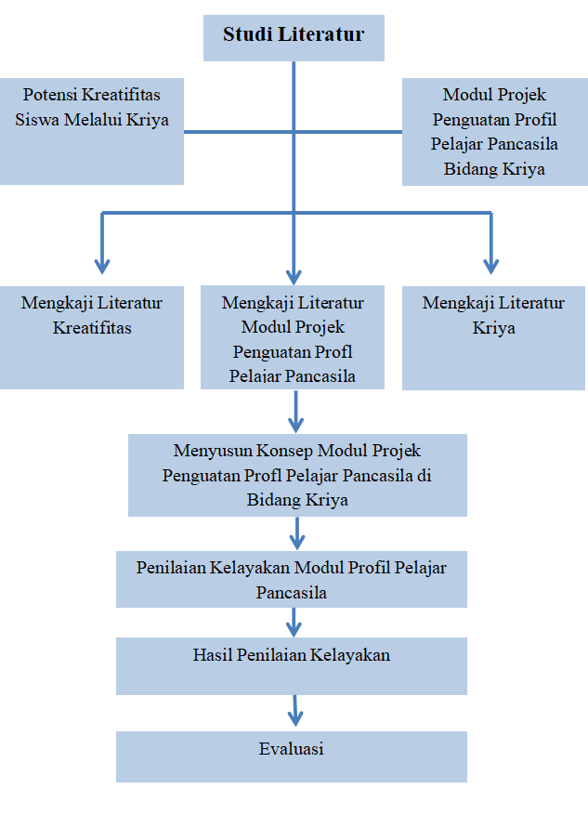
Kerangka Berpikir

Slide 9
DEFINISI OPERASIONAL
Profil pelajar Pancasila adalah profil, sikap, gambaran diri pada peserta didik yang mencerminkan seseorang dengan karakter berdasarkan nilai-nilai Pancasila. Sedangkan modul projek penguatan profil pelajar Pancasila adalah modul projek berupa dokumen yang berisi tujuan, langkah, media pembelajaran, dan asesmen yang dibutuhkan untuk melaksanakan projek penguatan profil pelajar Pancasila yang dilengkapi dengan komponen yang menjadi dasar dalam proses penyusunannya serta komponen yang terdiri dari identitas modul, tujuan, aktivitas dan assesemen.
Profil Pelajar Pancasila
Kreativitas merupakan suatu potensi, bakat dari setiap individu yang berasal dari dalam diri individu berupa kemampuan dan keterampilan untuk menciptakan ide-ide, gagasan-gagasan, produk maupun sesuatu lainnya yang memiliki unsur kebaruan, berbeda dan unik atau memodifikasi sesuatu yang sudah ada menjadi sesuatu yang berbeda dari yang sebelumnya.
Kreativitas
Kriya merupakan kemampuan merancang, menciptakan, membuat suatu karya tertentu yang memiliki nilai praktis, estetika dan nilai guna dengan kemampuan berkriya menggunakan keahlian tangan manusia berdasarkan imajinasi, Kreativitas, dan inovasi pembuatnya serta adanya tujuan mengungkapkan perasaan dan emosi dari para penciptanya.
Kriya

Slide 10
METODE PENELITIAN
Desain Penelitian
Desain and Development (D&D) menggunakan model Planning, production, and evaluation (PPE).
Partisipasi Penelitian
Ahli materi, ahli bahan ajar, ahli pendidikan dan kurikulum, guru Fase B Sekolah Dasar serta siswa Fase B Sekolah Dasar.
Teknik Pengumpulan Data
Pengumpulan data pada penelitian ini dilakukan melalui kajian literatur, observasi lapangan, wawancara dan dokumentasi.
Teknik Analisis Data
Teknik analisis data untuk memperoleh data kuantitatif di olah menggunakan skala Likert. Sedangkan data kualitatif dikelola menggunakan teknik Miles dan Huberman.

Slide 11
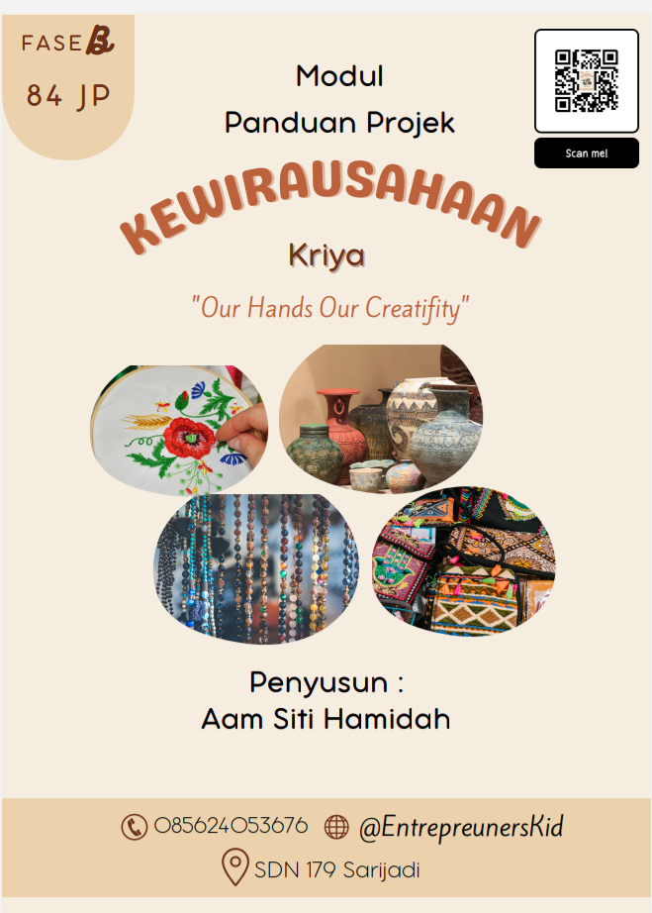
Hasil dan pembahasan
4.1. Desain Modul Projek
4.1.1. Komponen Modul Projek
Identitas Modul
Pada identitas modul, terdapat beberapa poin yang harus diperhatikan dan harus muncul, yaitu topik atau tema projek, fase atau jenjang sasaran serta durasi kegiatan. Selain poin tersebut, terdapat tambahan berupa identitas penulis, media sosial, gambar pendukung serta QR Code.

Slide 12
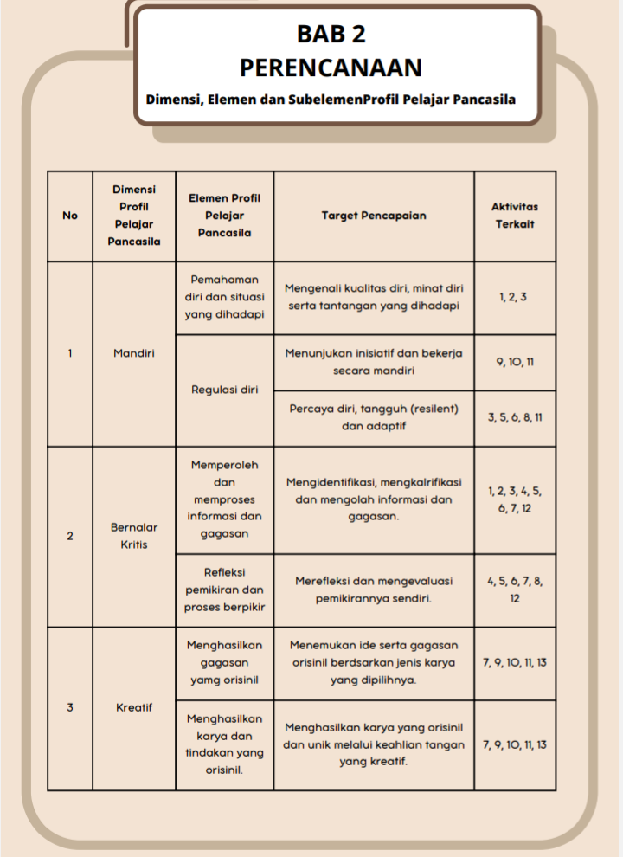
Hasil dan pembahasan
4.1. Desain Modul Projek
4.1.1. Komponen Modul Projek
Tujuan
Pada komponen tujuan, berisikan rumusan dimensi, elemen, subelemen serta target pencapaian yang hendak dicapai dengan adanya kegiatan projek penguatan profil pelajar Pancasila.

Slide 13
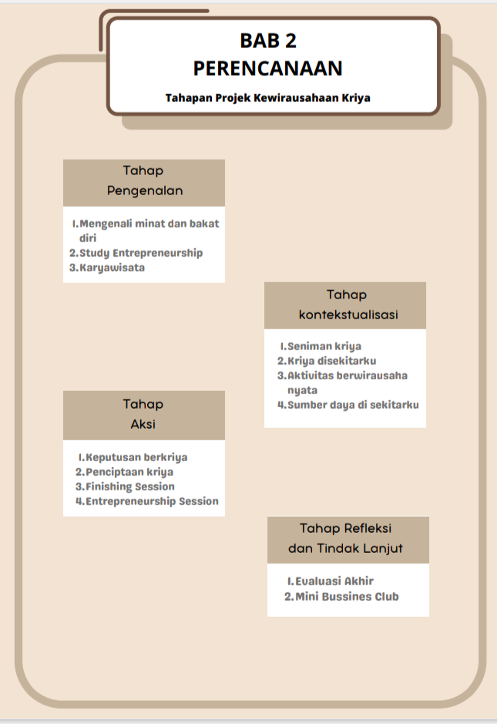
Hasil dan pembahasan
4.1. Desain Modul Projek
4.1.1. Komponen Modul Projek
Aktivitas
Pada komponen aktivitas, terdapat empat tahapan yang meliputi total keseluruhan 13 alur kegiatan yang meliputi tahap pengenalan, kontekstualisasi, aksi serta evaluasi dan tindak lanjut.

Slide 14
Hasil dan pembahasan
4.1. Desain Modul Projek
4.1.1. Komponen Modul Projek
Asemen
Pada komponen asesmen, terdapat tiga jenis asesmen yaitu asesmen kognitif untuk mengetahui sejauh mana pengetahuan siswa mengenai informasi yang telah didapat setelah melaksanakan projek. Terdapat juga asesmen afektif untuk mengetahui pencapaian ketiga dimensi profil pelajar Pancasila yang telah ditargetkan pada komponen tujuan. Asesmen lainnya yaitu asesmen psikomotorik untuk mengetahui seberapa terampil siswa dalam membuat kriya.

Slide 15
4.1. Desain Modul Projek
4.1.2. Pemetaan Dimensi, Elemen dan Subelemen Profil Pelajar Pancasila
No | Dimensi Profil Pelajar Pancasila | Elemen Profil Pelajar Pancasila | Subelemen Profil Pelajar Pancasila | Target Pencapaian | Aktivitas Terkait
1 | Mandiri | Pemahaman diri dan situasi yang dihadapi | Mengenali kualitas dan minat diri serta tantangan yang dihadapi | Mengenali minat dan bakat masing-masing dengan menunjukan ketertarikan diri terhadap sesuatu. | 1, 2, 3
 |  | Regulasi diri | Menunjuk-kan inisiatif dan bekerja secara mandiri | Menunjukan sikap kemandirian dalam penciptaan karya mulai proses awal hingga akhir. | 9, 10, 11
 |  |  | Percaya diri, tangguh (resilient), dan adaptif | Menunjukan kepercayaan diri terhadap karya yang dipilih serta bersikap adaptif untuk mempelajari hal yang ingin dikuasainya. | 3, 5, 6, 8, 11
2 | Bernalar Kritis | Memper-oleh dan memproses informasi dan gagasan | Meng-identifikasi, mengklarifikasi, dan mengolah informasi dan gagasan | Mengidentifikasi informasi yang didapat berdasarkan kontekstualisasi dan mengaplikasikan informasi yang di dapat terhadap dirinya. | 1, 2, 3, 4, 5, 6, 7, 12
 |  | Refleksi pemikiran dan proses berpikir | Merefleksi dan mengevaluasi pemikiran-nya sendiri | Mengambil keputusan yang bijak dan cocok untuk dirinya berdasarkan analisi dan pemikiran matang atas suatu pilihan. | 4, 5, 6, 7, 8, 12
3 | Kreatif | Menghasil-kan gagasan yang orisinal | Menghasil-kan gagasan yang orisinal | Menemukan ide serta gagasan orisinal berdasarkan jenis karya yang dipilihnya. | 7, 9, 10, 11, 13
 |  | Menghasilkan karya dan tindakan yang orisinal | Menghasilkan karya dan tindakan yang orisinal | Menghasilkan karya yang orisinal dan unik melalui keahlian tangan yang kreatif. | 7, 9, 10, 11, 13

Slide 16
Hasil dan pembahasan
4.2. Proses Pembuatan Modul Projek
4.2.1. Pengembangan Topik Projek
No | Pengembangan | Keterangan
1 | Nama Projek | Our Hands Our Creatifity
2 | Tema | Kewirausahaan
3 | Projek | Menemukan ide berkarya kriya. Membuat karya kriya berdasarkan jenis yang diminati. Melakukan kegiatan berwirausaha hasil berkarya kriya.

Slide 17
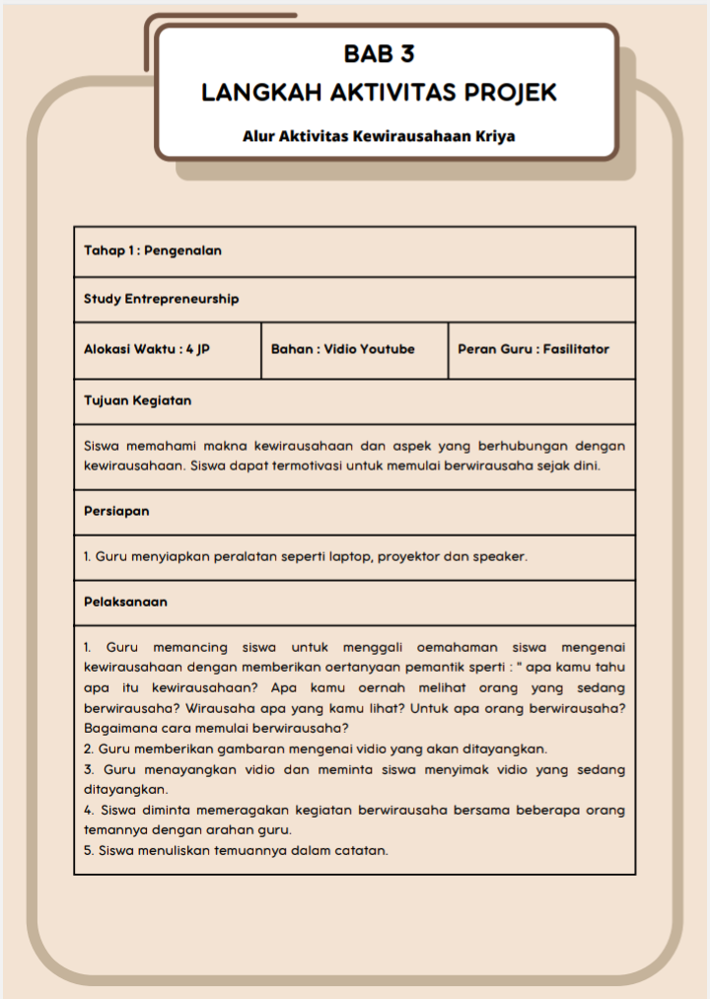
Hasil dan pembahasan
4.2. Proses Pembuatan Modul Projek
4.2.2. Pengembangan Alur Aktivitas Projek
Deskripsi Langkah Kegiatan
No. | Tahap | Kegiatan
1 | Tahap Pengenalan | Mengenali minat dan bakat diri
 |  | 2. Study entrepreneurship
 |  | 3. Karyawisata
2 | Tahap Kontekstualisasi | Seniman kriya
 |  | 2. Karya disekitarku
 |  | 3. Aktivitas berwirausaha nyata
 |  | 4. Sumber daya sekelilingku
3 | Tahap Aksi | Keputusan berkriya
 |  | 2. Penciptaan kriya sesuai minat bakat diri
 |  | 3. Finishing session
 |  | 4. Entrepreneurship session
4 | Tahap Refleksi dan Tindak Lanjut | Evaluasi akhir
 |  | 2. Mini busssines club

Slide 18
Hasil dan pembahasan
4.2. Proses Pembuatan Modul Projek
4.2.3. Pengembangan Asesmen Projek
No | Dimensi | Berkembang | Cukup Berkembang | Kurang Berkembang | Belum Berkembang
1. | Mandiri | Siswa mampu membuat kriya secara mandiri dengan hasil yang baik tanpa bantuan guru maupun orang tua. | Siswa mampu membuat kriya secara mandiri dengan hasil yang baik tetapi dengan bantuan guru maupun orang tua. | Siswa mampu membuat kriya secara mandiri dengan hasil yang cukup baik dengan bantuan guru maupun orang tua. | Siswa belum mampu membuat kriya secara mandiri.
2. | Bernalar Kritis | Siswa mampu menemukan informasi berdasarkan kegiatan kontekstualisasi dan mampu memilih jenis kriya yang diminatinya. | Siswa mampu menemukan informasi berdasarkan kegiatan kontekstualisasi tetapi belum mampu memilih jenis kriya yang diminatinya. | Siswa belum mampu menemukan informasi berdasarkan kegiatan kontekstualisasi tetapi mampu memilih jenis kriya yang diminatinya. | Siswa belum mampu menemukan informasi berdasarkan kegiatan kontekstualisasi dan belum mampu memilih jenis kriya yang diminatinya.
3. | Kreatif | Siswa dapat menemukan gagasan yang orisinil dan menghasilkan kriya yang orisinil. | Siswa dapat menemukan gagasan yang orisinil dan menghasilkan kriya meniru kriya yang sudah ada. | Siswa dapat menemukan gagasan yang orisinil tetapi belum bisa menghasilkan kriya yang orisinil. | Siswa belum bisa menemukan gagasan yang orisinil dan belum bisa menghasilkan kriya yang orisinil.

Slide 19
Hasil dan pembahasan
4.3. Validasi Modul Projek Penguatan Profil Pelajar Pancasila
4.3.1
Penyusunan Angket Validasi Modul Projek Penguatan Profil Pelajar Pancasila
4.3.2.
Validasi Ahli terhadap Modul Projek Penguatan Profil Pelajar Pancasila
4.3.3
Hasil Perhitungan Skala Likert Terhadap Hasil Validasi Ahli

Slide 20
Hasil dan pembahasan
4.3.3. Perhitungan Skala Likert terhadap Hasil Validasi Ahli
1. Hasil Perhitungan Skala Likert Terhadap Validasi Ahli Media
Dalam data validasi, diperoleh jumlah skor jawaban (Σx) sebanyak 74 dari total jumlah skor maksimal (Σxi) sebanyak 80. Maka, persentase hasil validasi yang didapat adalah
:
P = Σx / Σxi x 100 %
= 74 / 80 x 100 %
= 92,5 % (Sangat Baik)
2. Hasil Perhitungan Skala Likert Terhadap Validasi Ahli Kurikulum Dan Pembelajaran
Dalam data validasi, diperoleh jumlah skor jawaban (Σx) sebanyak 105 dari total jumlah skor maksimal (Σxi) sebanyak 105. Maka, persentase hasil validasi yang didapat adalah :
P = Σx / Σxi x 100 %
= 105 / 105 x 100 %
= 100 % (Sangat Baik)
3. Hasil Perhitungan Skala Likert Terhadap Validasi Ahli Materi
Dalam data validasi, diperoleh jumlah skor jawaban (Σx) sebanyak 74 dari total jumlah skor maksimal (Σxi) sebanyak 80. Maka, persentase hasil validasi yang didapat adalah :
P = Σx / Σxi x 100 %
= 74 / 75 x 100 %
= 98,6 % (Sangat Baik)

Slide 21
4.4. Hasil Akhir Pengembangan Modul Projek Penguatan Profil Pelajar Pancasila
4.4.1. Perbaikan terhadap Modul Projek Penguatan Profil Pelajar Pancasila Pasca Validasi
1. Mengecek ulang serta memperbaiki sistematika penulisan modul dalam hal variasi huruf (Italic, Bold, dan sebagainya)
2. Menelaah kembali penggunaan kata yang digunakan dalam modul kemudian menyesuaikan dengan KBBI.
3. Merapikan tata letak tabel pada setiap halaman.
4. Memperbaiki penomoran dalam urutan kegiatan agar tidak terjadi kekeliruan atau kesalah fahaman mengenai urutan kegiatan.
5. Menambahkan lembar refleksi diri bagi siswa yang sebelumnya belum terdapat dalam modul projek.
6. Menambahkan rubrik penilaian untuk setiap profil dimensi yang diambil dengan rincian tahap perkembangan (mulai berkembang, sedang berkembang, berkembang sesuai harapan, sangat berkembang).
7. Mencari referensi dan ide terkait bahan yang akan digunakan dalam pembuatan kriya dengan memperhatikan unsur useability, mudah ditemukan, sesuai perkembangan zaman, usia dan kebutuhan siswa.
8. Mencari kembali referensi dan ide produk yang sekiranya sesuai dengan perkembangan siswa pada fase tersebut, mudah dibuat tetapi masih sesuai kaidah dan teknik pembuatan kriya, unik, menarik dan kreatif.
9. Menambahkan lembar lampiran jenis kriya, alat dan bahan serta teknik yang digunakan dalam pembuatan kriya.
10. Mencari refernsi teknik yang mudah digunakan serta urutan pembuatan kriya bagi siswa dalam membuat masing-masing jenis kriya sesuai dengan tahap perkembangan siswa fase B.
11. Mencari alternatif produk yang sekiranya akan dibuat siswa ketika implementasi terbatas dilaksanakan.
12. Mengedit kembali layout dan template modul agar sesuai kaidah percetakan.
13. Merubah tipografi kalimat yang sesuai agar memenuhi unsur keterbacaan.
14. Mengurangi tipografi yang terlalu artistik pada judul besar modul.
15. Mengetik ulang bagian teks yang kurang jelas agar memenuhi unsur keterbacaan.

Slide 22
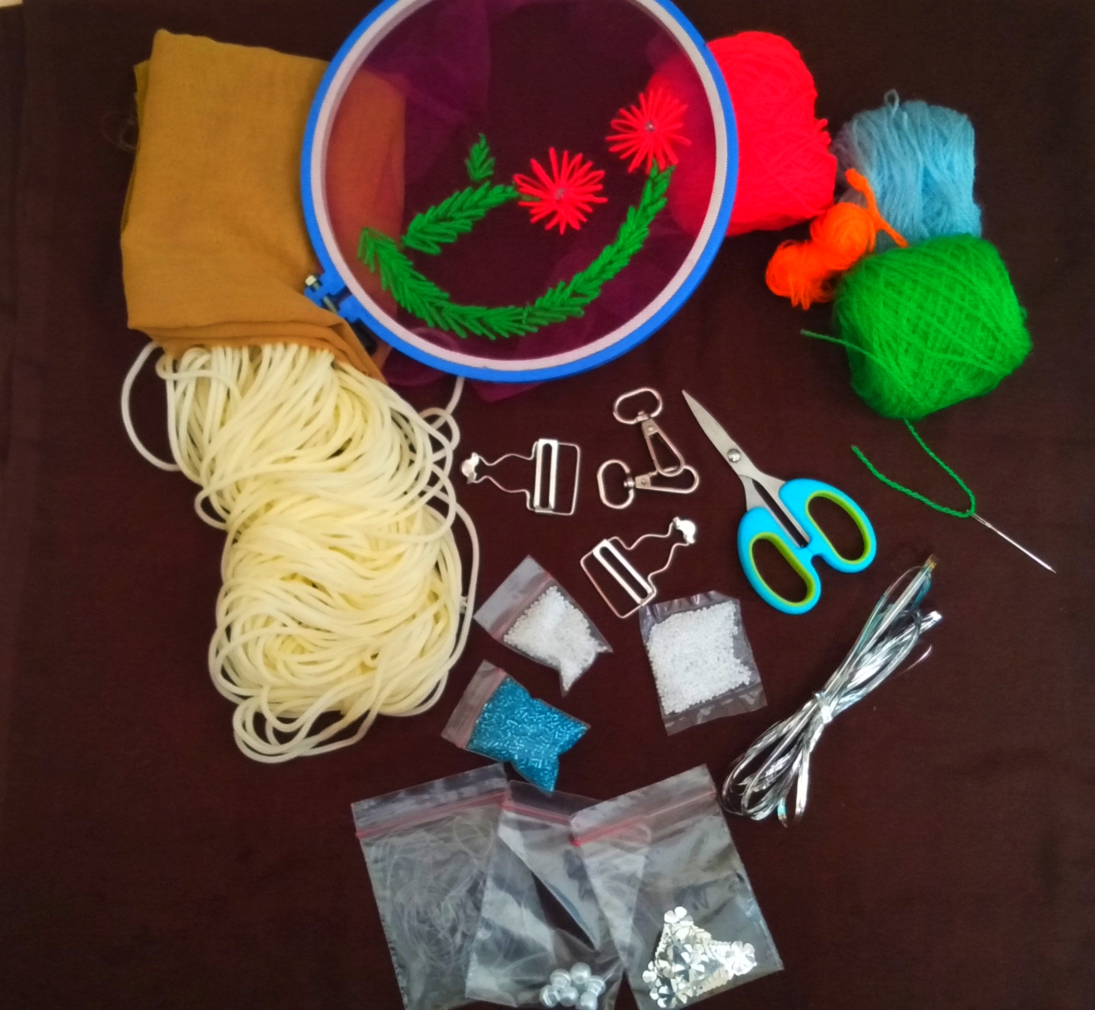
HASIL DAN PEMBAHASAN
4.4.2. Implementasi Terbatas Modul Projek Penguatan Profil Pelajar Pancasila

Slide 23
HASIL DAN PEMBAHASAN
4.4.3. Hasil Akhir Modul Projek Penguatan Profil Pelajar Pancasila
Kognitif
Psikomotorik
Afektif
Kreativitas

Slide 24
Kesimpulan
Berdasarkan penelitian yag telah dilakukan, berdasarkan hasil validasi dari para ahli yang meliputi ahli media, ahli pembelajaran dan ahli materi diketahui bahwa modul projek penguatan profil pelajar Pancasila di bidang kriya mendapatkan hasil sangat baik. Berdasarkan perhitungan skala likert terhadap hasil validasi ahli media menunjukan persentase kevalidan sebesar 92,5 %. Sedangkan berdasarkan perhitungan skala likert terhadap hasil validasi ahli kurikulum dan pembelajaran menunjukan persentase kevalidan sebesar 100 %. Berdasarkan perhitungan skala likert terhadap hasil validasi ahli media menunjukan persentase kevalidan sebesar 98,6 %. Sehingga modul projek berada dalam persentase dengan nilai dalam rentang 81 -100 % dengan kategori sangat baik, sehingga modul projek dinyatakan valid dan dapat digunakan atau diimplementasikan di Sekolah Dasar sebagai panduan projek.
Berdasarkan penelitian yang telah dilakukan serta implementasi terbatas yang diberikan terhadap partisipan penelitian yaitu beberapa siswa Fase B Sekolah Dasar, didapatkan hasil bahwa dengan adanya modul projek penguatan profil pelajar Pancasila di bidang kriya dapat mengembangkan kreativitas siswa sedikit demi sedikit berdasarkan 5 indikator kreativitas yang meliputi fleksibilitas, fluency, orisinalitas, elaborasi dan redefinition. Selain itu, projek dapat mengembangkan ketiga profil pelajar Pancasila yang diharapkan muncul yang meliputi dimensi mandiri, bernalar kritis dan kreatif dilihat berdasarkan rubrik pencapaian siswa pada masingt-masing profil.
Berdasarkan uaraian di atas, maka dapat diambil kesimpulan bahwa pengembangan modul projek penguatan profil pelajar Pancasila di bidang kriya dapat mengembangkan kreativitas siswa Fase B melalui kegiatan menciptakan empat jenis kriya yaitu menyulam, meronce, menganyam dan membentuk gerabah sesuai minat dan bakat masing-masing serta dapat mengembangkan ketiga dimensi profil pelajar Pancasila yaitu mandiri, bernalar kritis dan kreatif melalui 13 alur rangkaian kegiatan projek beserta rincian aktivitas di dalam projek.

Slide 25
TERIMA KASIH

